Slide 1
第3章 类和对象（2）
——构造函数和析构函数
动态对象的创建

Slide 2
主要内容
3.4 构造函数
3.5 析构函数
3.6 动态对象的创建

Slide 3
3.4 构造函数
构造函数(Constructor)的作用是在对象被创建时使用特定的值构造对象，或者说将对象初始化为一个特定的状态。

Slide 4
3.4 构造函数
构造函数无返回值类型，函数名与类名相同，参数表与普通函数声明相同;
当创建一个对象时，构造函数将被自动的被执行，并实现对象的初始化.
构造函数不唯一.

Slide 5
3.4 构造函数
例如
class X
{
int i;
public:
X(); // 构造函数，没有返回值
};
void f()
{
X a; //定义X的对象a
// ...
}
在对象定义的顺序点，编译器插入X::X( )用于实现对象的初始化.

Slide 6
class Clock
{ public:
Clock (int NewH, int NewM, int NewS);//构造函数
  { Hour= NewH;
  Minute= NewM;
  Second= NewS;
  }
void SetTime(int NewH, int NewM, int NewS);
void ShowTime();
private:
int Hour,Minute,Second;
};
//建立对象时构造函数的作用
int main()
{ Clock c (0,0,0); //隐含调用构造函数，将初始值作为实参
c.ShowTime();
}

Slide 7
class Clock
{ public:
Clock (int NewH, int NewM, int NewS);//构造函数
void SetTime(int NewH, int NewM, int NewS);
void ShowTime();
private:
int Hour,Minute,Second;
};
Clock::Clock(int NewH, int NewM, int NewS)//构造函数的实现
{ Hour= NewH;
Minute= NewM;
Second= NewS;
}
//建立对象时构造函数的作用
int main()
{ Clock c (0,0,0); //隐含调用构造函数，将初始值作为实参
c.ShowTime();
}

Slide 8
默认构造函数
默认构造函数也是构造函数;
当类内没有定义构造函数，要创建对象的时候，编译器会自动创建一个默认构造函数负责该对象成员属性分配内存。
  class x {
  int i ;
  public:
  void f();
  };
X x; // 调用默认构造函数

Slide 9
默认构造函数
当类内已定义构造函数，编译器就不再创建默认构造函数;
因此，程序员应该尽量显式定义构造函数.
class Y
{
float f;
int i;
Y(int a);
};
Y y2[2]={ Y(1) };
Y y3[7];

Slide 10
主要内容
3.4 构造函数
3.5 析构函数
3.6 动态对象的创建

Slide 11
3.5 析构函数
完成对象被删除前的一些清理工作。在对象的生存期结束的时刻系统自动调用析构函数，然后再释放此对象所属的空间。
析构函数名与类名相同，无参数，在函数名前加上~，不能重载。
class X
{
public:
X();//构造函数
~X();//析构函数
};

Slide 12
3.5 析构函数
如果程序中未声明析构函数，编译器将自动产生一个默认的析构函数，如～Clock(){ }，只完成数据成员自身的内存释放。
当类中有指针成员时，一般需要定义自己的析构函数，避免产生内存泄漏。
class X
{
public:
X()//构造函数
{ cout<<"执行构造函数"<<endl; }
~X()//析构函数
{ cout<<"执行析构函数"<<endl; }
};
int main()
{ X a; }

Slide 13
何时执行构造函数和析构函数
构造函数：
  当对象被创建时，调用构造函数；
析构函数：
  当对象被撤销时，调用析构函数。

Slide 14
#include <iostream>
using namespace std;
class Tree {
int height;
public:
// Constructor
Tree(int initialHeight);
~Tree(); // Destructor
void grow(int years);
void printsize();
};
Tree::Tree(int initialHeight) {
height = initialHeight; }
Tree::~Tree() {
cout << "inside Tree destructor" << endl;
printsize(); }
void Tree::grow(int years) {
height += years; }
void Tree::printsize() {
cout << "Tree height is " << height << endl; }
int main() {
cout << "before opening brace" << endl;
{ Tree t(12);
cout << "after Tree creation" << endl;
t.printsize();
t.grow(4);
cout << "before closing brace" << endl; }
cout << "after closing brace" << endl;
} ///:~
before opening brace
after Tree creation
Tree height is 12
before closing brace
inside Tree destructor
Tree height is 16
after closing brace

Slide 15
构造函数 & 析构函数
构造函数是成员函数且与类名相同. 当由new创建对象时，构造函数被自动调用;
析构函数 也是成员函数. 当要清除对象时，编译器自动调用析构函数负责回收对象占用的内存空间;
构造函数可以根据函数参数的不同实现重载，但析构函数是唯一的.

Slide 16
主要内容
3.4 构造函数
3.5 析构函数
3.6 动态对象的创建

Slide 17
3.6 动态对象的创建
new运算符
delete运算符

Slide 18
在定义变量或数组的同时即在内存为其开辟了指定的固定空间。
一经定义，即为固定地址的空间，在内存不能被别的变量所占用。
int n, a[10];
char str[100];
在程序内需要根据实际需要开辟空间，如输入学生成绩，但每个班的学生人数不同，一般将人数定得很大，这样占用内存。

Slide 19
const int N = 100;
float score[N][5];
cin>>n;
for(int i=0;i<n;i++)
for(j=0;j<5;j++)
cin>>score[i][j];
......
无论班级中有多少个学生，程序均在内存中开辟100×5个实型数空间存放学生成绩，造成内存空间的浪费。

Slide 20
如何根据需要在程序的运行过程中动态分配存储内存空间？
int n;
cin>>n;
float score[n][5];
错误！数组的维数必须是常量
利用 new 运算符可以在程序中动态开辟内存空间。
new 数据类型[单位数];
new int[4];
在内存中开辟了4个int型的数据空间，即16个字节

Slide 21
new int;
在内存中开辟出四个字节的空间
new 相当于一个函数，在内存开辟完空间后，返回这个空间的首地址，这时，这个地址必须用一个指针保存下来，才不会丢失。
int *p;
p
6
p=new int;
new开辟的空间
*p=6;
可以用*p对这个空间进行运算。 int a=*p;

Slide 22
同样，利用new运算符也可以开辟连续的多个空间(数组)
int k,* p;
cin>>k;
p=new int[k];
p
p指向新开辟空间的首地址。
for(int i=0;i<k;i++)
cin>>p[i];
可以用p[i]的形式来引用新开辟的内存单元。

Slide 23
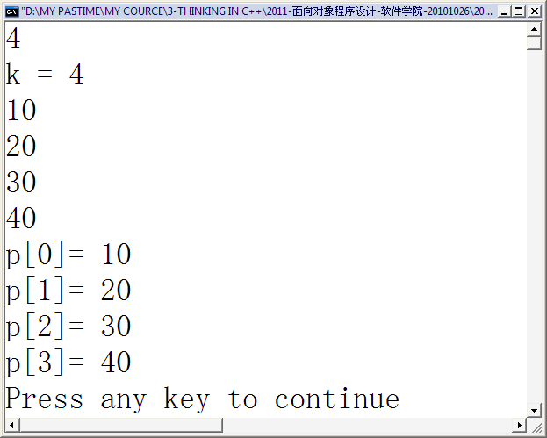
利用new运算符创建数组
#include<iostream>
using namespace std;
int main()
{
int k,*p;
cin>>k;
cout<<“k = ”<<k<<endl;
p = new int[k];
for(int i=0;i<k;i++)
cin>>p[i];
for(int j=0;j<k;j++)
cout<<"p["<<j<<"]= "<<p[j]<<endl;
}

Slide 24
注意：用new开辟的内存单元没有名字，指向其首地址的指针是引用其的唯一途径，若指针变量重新赋值，则用new开辟的内存单元就在内存中“丢失”了，别的程序也不能占用这段单元，直到重新开机为止。
a
int * p, a[4];
p=new int[4];
p=a;
p
new开辟的单元
cout<<p
该段内存由于失去了“名字”，再也无法引用

Slide 25
用 new 运算符分配的空间，不能在分配空间时进行初始化。
同样，用new开辟的内存单元如果程序不“主动”收回，那么这段空间就一直存在，直到重新开机为止。

Slide 26
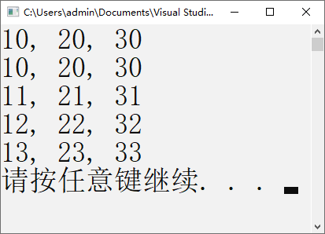
对象数组
int main()
{ Rectangle r1;
r1.setRectangle(10,20,30);
r1.print();
Rectangle* arra[4];
for(int i=0;i<4;i++)
{ arra[i]=new Rectangle();
arra[i]->setRectangle(i+10,i+20,i+30);
arra[i]->print();
}
}
#include<iostream>
using namespace std;
class Rectangle
{ int length;
int width;
int height;
public:
void setRectangle(int l, int w, int h);
void print();
};
void Rectangle::setRectangle(int l,int w, int h)
{ length=l; width=w;
height=h; }
void Rectangle::print()
{ cout<<length<<", "<<width<<", "<<height<<endl; }

Slide 27
3.6 动态对象的创建
new运算符
delete运算符

Slide 28
delete运算符用来将动态分配到的内存空间归还给系统，使用格式为：
delete p；

Slide 29
int *point;
point=new int;
......
delete point;
注意：在此期间，point指针不能重新赋值，只有用new开辟的空间才能用delete收回。
delete也可以收回用new开辟的连续的空间。
int *point;
cin>>n;
point=new int[n];
.......
delete [ ]point；
当内存中没有足够的空间给予分配时，new 运算符返回空指针NULL（0）。

Slide 30
MyType* fp = new MyType[100];
MyType* fp2 = new MyType;
delete fp2; // OK
delete fp; // Not the desired effect
//delete only one
delete []fp;
The number objects
in the array
[ ]
code
destructor

Slide 31
以下程序求两个数的大者，请填空。
void main(void )
{ int *p1, *p2;
p1=___________；
p2=___________;
cin>>_______________;
if (*p2>*p1) *p1=*p2;
delete p2;
cout<<“max=”<< _______<<endl;
new int
new int
*p1>>*p2
*p1

Slide 32
总结
3.4 构造函数
3.5 析构函数
3.6 动态对象的创建
  new
  delete

Slide 33
课堂练习
1、创建一个Student类，负责描述小组组员的信息(学号，姓名，爱好）；
2、利用new动态创建一个Student数组，将小组组员的信息写入该数组中；
3、编写print成员函数，输出小组组员信息；
4、利用delete动态撤销Student数组。

